Slide 1




Программа «Акселератор КИУ - 2023»
КАЗАНСКИЙ ИННОВАЦИОННЫЙ
УНИВЕРСИТЕТ
имени В.Г. ТИМИРЯСОВА

Slide 2



ЗАВТРА К
Александра Порошина

Slide 3

ЗАВТРА К
ЗАВТРА К
ЗАВТРА К
ОТКРОЙ, СОЕДИНИ И ПОХРУСТИ!

Slide 4

Каждый сталкивался с тем, что не успевал позавтракать и перекусывал на ходу вредной едой

Slide 5
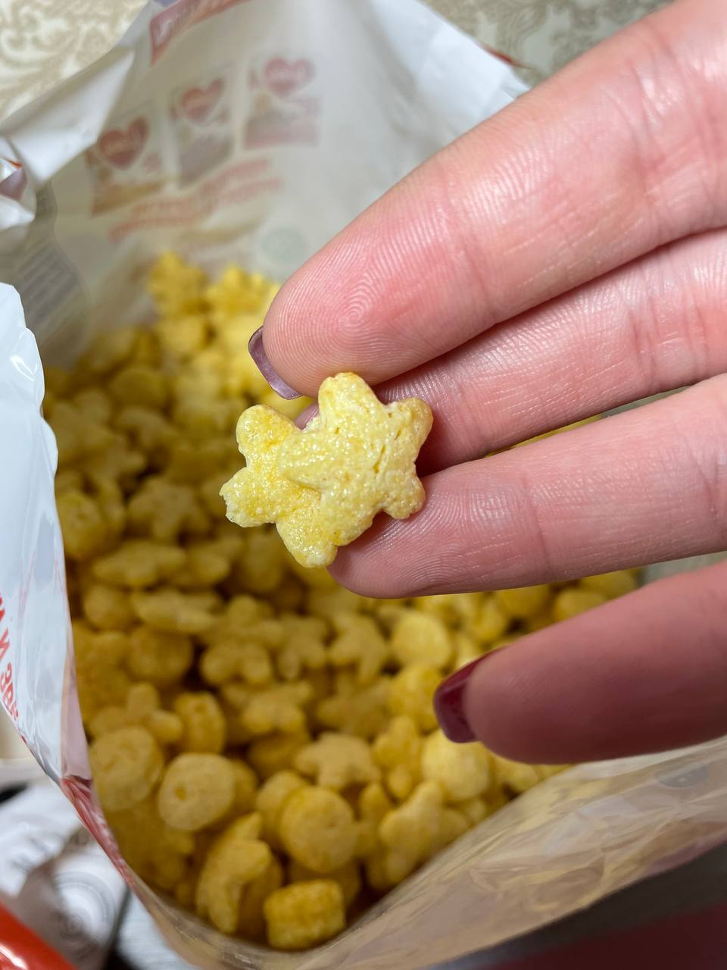
Многие люди любят завтракать хлопьями, но сухие завтраки, находящиеся в больших упаковках, через время после того, как мы открыли упаковку выветриваются и хлопья в них склеиваются

Slide 6





Slide 7



Slide 8
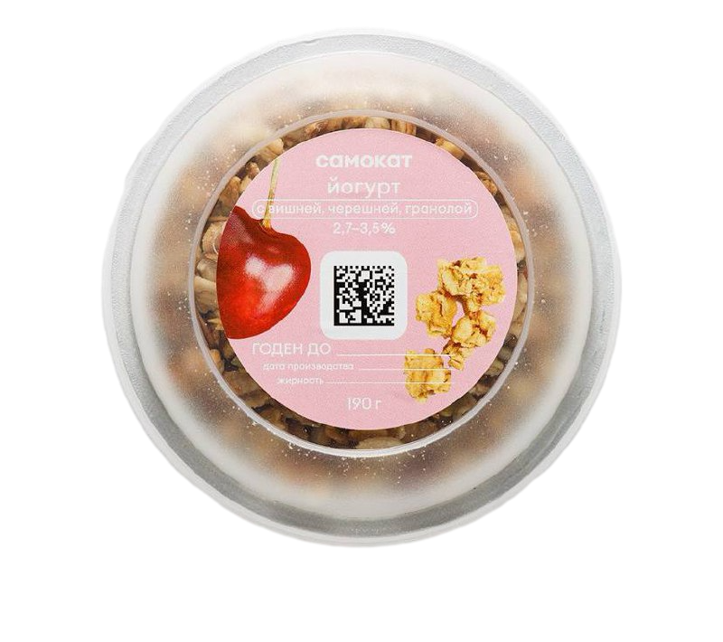


Рынок
Популярный бренд молочных десертов от компании Danone, продается в различных странах, является безусловным лидером в своей категории.
Есть отзывы об аллергических реакциях у детей, а также о том, что продукт слишком сладкий. Упор на йогурт, а не на завтрак.
Международная партнёрская компания, работающая в области производства молочных продуктов.
Много плохих отзывов о составе йогуртов, чувствуется крахмал. Упор на йогурт, а не на завтрак.
Сервис бесплатной доставки, имеющий товары собственного бренда.
Маленький выбор, цены выше среднего, нельзя диабетикам, не подходит для людей с непереносимостью лактозы

Slide 9
РАМ
1848 млрд.
ТАМ
SАM
SОM
571,2 млрд. рублей.
40,16 млрд.рублей. Доступный объем рынка для «ЗАВТРАоК» и наших конкурентов
1,42 млрд. рублей. Наш реально достижимый объем рынка

Slide 10
Рентабельность инвестиций
41%
Чистая прибыль (за год)
412 733 702 руб.

Slide 11
Бизнес-модель
(монетизация)
Продажа сухих завтраков в индивидуальной эко упаковке на онлайн-платформе "ЗАВТРАоК"

Slide 12
Текущие результаты
Разработана общая концепция проекта
Проведен анализ рынка
Протестировали нашу потенциально- целевую аудиторию в рамках проблемного интервью
Разработан визуал платформы

Slide 13
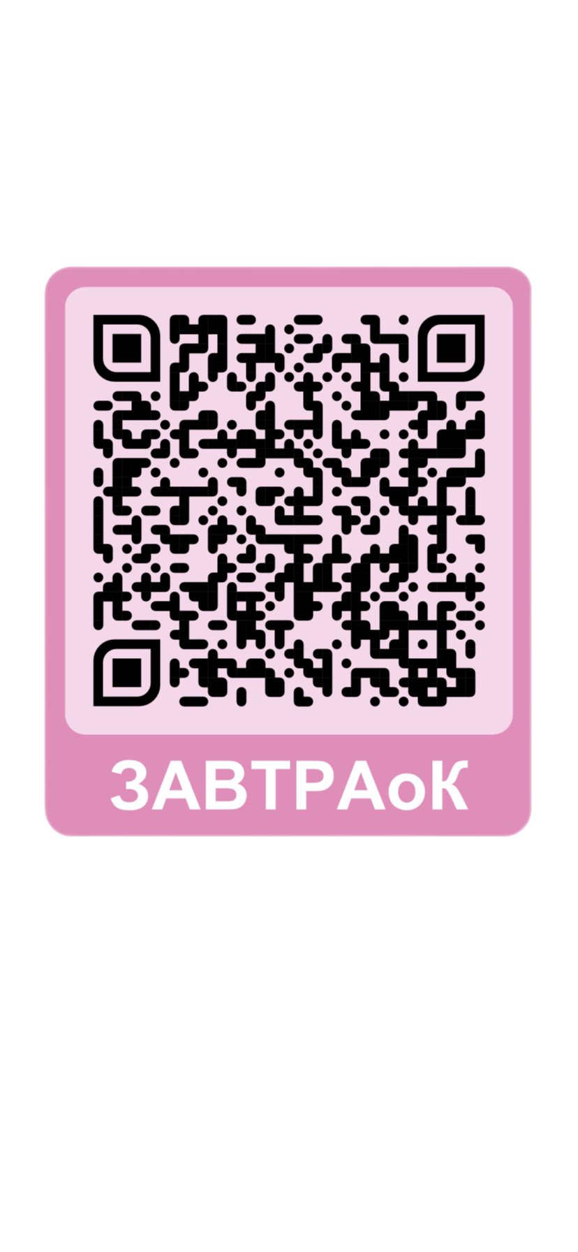
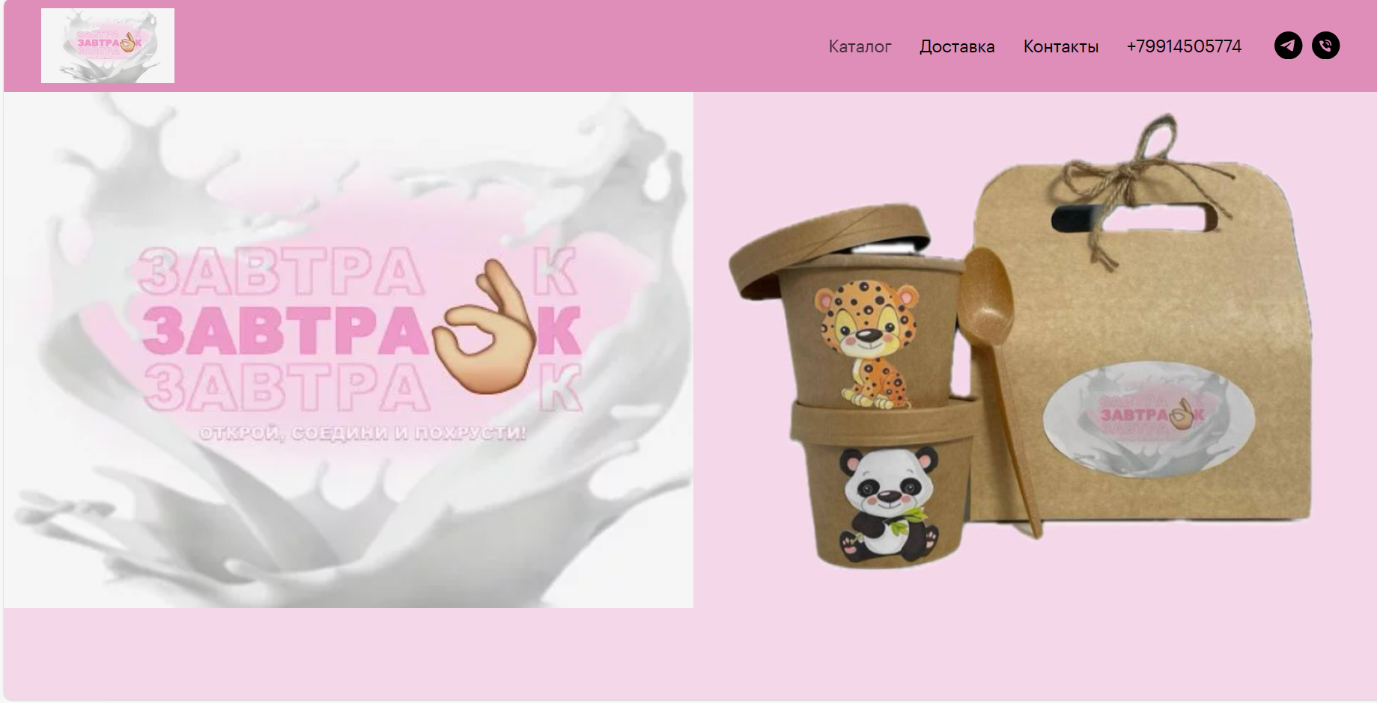
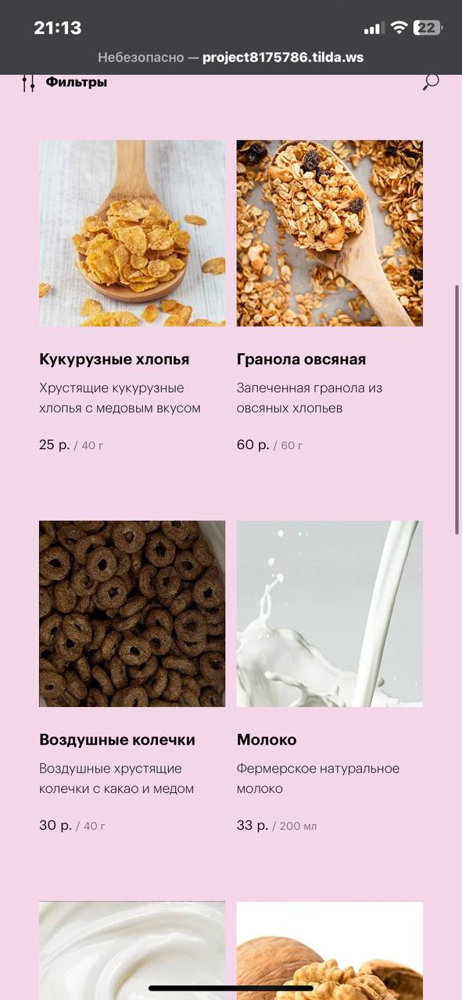
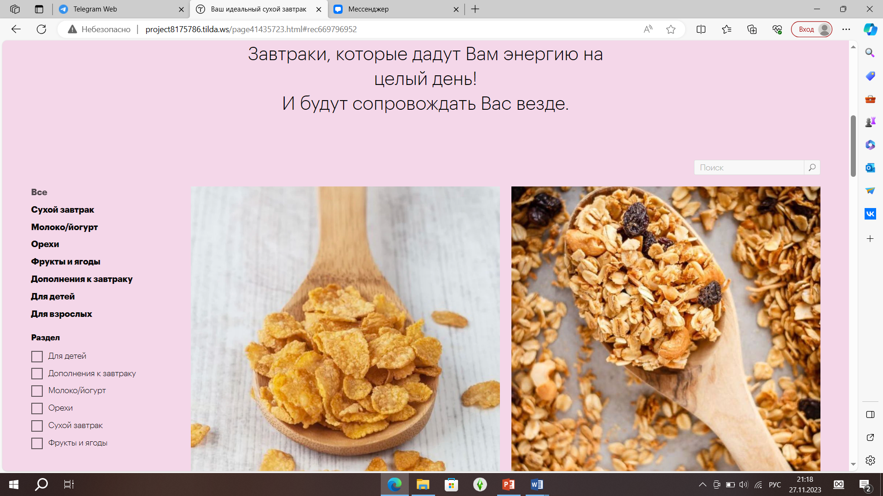


Slide 14
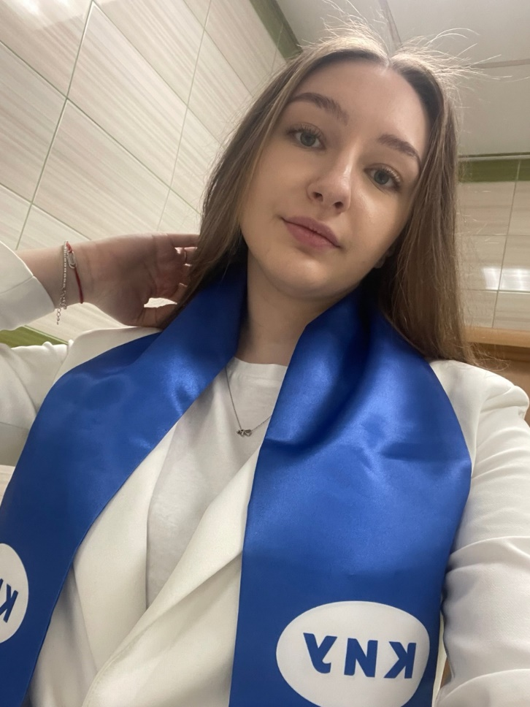

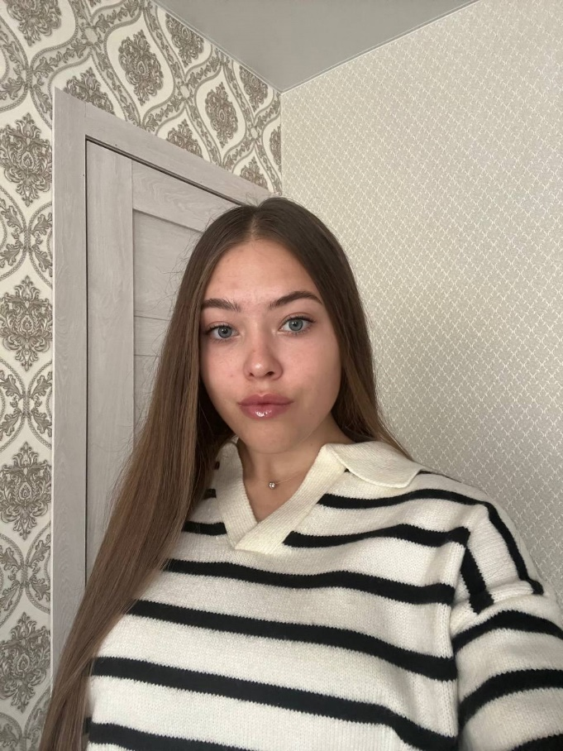
Команда
Лидер
Порошина Александра
Разработчик
Петрова Карина
Маркетолог
Спицына Вероника

Slide 15
План развития
1.Доработка MVP проекта
2. Поиск инвесторов
3. Размещение рекламы
4.Тестирование каналов продаж
5.Продвижение по выбранным каналам продаж и масштабирование проекта на федеральном уровне

Slide 16

Контакты
Порошина Александра
+7 991 450 5774

Slide 17
Мы будем рады, если вы похрустите
с «ЗАВТРА К»

